Slide 1
SAVEFOOD · 2026
Спасаем еду.
Доставляем заботу.
Единая платформа для магазинов, частных доноров, волонтёров и людей, которым нужна помощь.
ОТ ИЗЛИШКА ДО ПОДТВЕРЖДЁННОЙ ПЕРЕДАЧИ
Notes:
Открываем с обещания продукта: SaveFood координирует не каталог, а полный маршрут помощи.
[Sources]
/Users/2kx/savefood/README.md
/Users/2kx/savefood/savefood/src/Pages/HomePage.markup.html
[/Sources]

Slide 2
ПРОБЛЕМА
02
Излишки и потребность существуют рядом — но не встречаются сами
Без координации каждый участник решает только свой фрагмент задачи.
ИЗЛИШЕК
ПОМОЩЬ
Еда имеет короткое окно выдачи и требует понятной публикации.
Получателю нужны доверие, доступность и подтверждённая передача.
КООРДИНАЦИЯ
Между ними — модерация, приоритет, маршрут, статусы и измерение результата.
Notes:
Проблема операционная: ценность появляется, когда разрозненные действия становятся одним управляемым потоком.
[Sources]
/Users/2kx/savefood/README.md#как-это-работает
/Users/2kx/savefood/savefood/src/Pages/HomePage.markup.html
[/Sources]

Slide 3
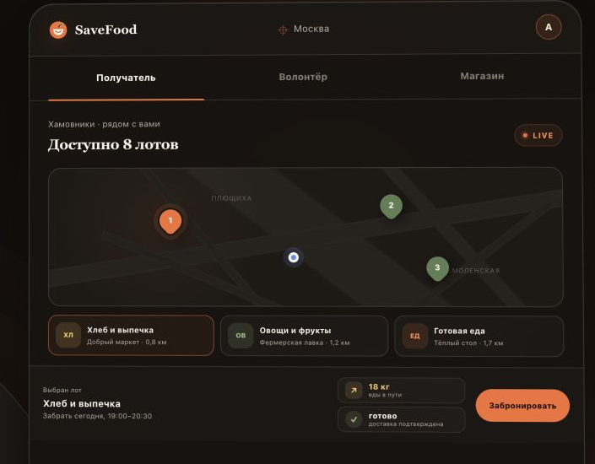
РЕШЕНИЕ
03
SaveFood соединяет действия в один маршрут
Лоты, карта, роли, статусы и подтверждение работают в одном продукте — web и Android.
LIVE PRODUCT
Интерфейс получателя показывает лоты рядом, окно выдачи и статус доставки.
Notes:
На слайде — реальный локальный интерфейс, а не концептуальный мокап.
[Sources]
Screenshot: http://localhost/ captured read-only on 2026-08-13
/Users/2kx/savefood/savefood/src/Pages/HomePage.jsx
/Users/2kx/savefood/android-app/DESIGN.md
[/Sources]

Slide 4
ЭКОСИСТЕМА
04
Четыре роли видят только тот интерфейс, который нужен сейчас
Донор
Волонтёр
Получатель
Администратор
Публикует лот вручную или через OCR чека.
Берёт маршрут, навигирует и подтверждает передачу.
Выбирает помощь, доставку или самовывоз.
Модерирует, диспетчеризирует и видит аналитику.
Одна общая модель данных · разные кабинеты · единые статусы
Notes:
У частного донора действует базовая модель и обязательное фото продуктов.
[Sources]
/Users/2kx/savefood/README.md#роли
/Users/2kx/savefood/savefood/src/Pages/HomePage.markup.html
/Users/2kx/savefood/backend-java/src/main/java/ru/savefood/shop/ShopController.java
[/Sources]

Slide 5
СКВОЗНОЙ СЦЕНАРИЙ
05
Три шага закрывают путь от публикации до измеримого результата
01
02
03
Опубликовать
Сопоставить и доставить
Подтвердить
Лот, категория, вес, фото и окно выдачи.
Приоритет заявок, 2-opt маршрут и live-координаты.
QR + GPS на сервере, затем impact и ESG.
Notes:
Каждый шаг завершает проверяемое состояние, поэтому поток можно операционно контролировать.
[Sources]
/Users/2kx/savefood/README.md#как-это-работает
/Users/2kx/savefood/backend-java/src/main/java/ru/savefood/match
/Users/2kx/savefood/backend-java/src/main/java/ru/savefood/volunteer
/Users/2kx/savefood/backend-java/src/main/java/ru/savefood/esg
[/Sources]

Slide 6
ЛОГИСТИКА
06
Умная логистика экономит время и защищает передачу
2
4
1
2-opt
3
QR + GPS
Приоритет
Точки собираются в практичный маршрут.
Realtime
Передача подтверждается на сервере в радиусе 100 м.
Заявки ранжируются по серверному score.
Go-сервис пишет и читает координаты в PostgreSQL.
Notes:
Маршрут строится как цепочка серверных гарантий, а не набор клиентских обещаний.
[Sources]
/Users/2kx/savefood/backend-java/src/main/java/ru/savefood/match
/Users/2kx/savefood/backend-java/src/main/java/ru/savefood/volunteer
/Users/2kx/savefood/go-services/geows/main.go
/Users/2kx/savefood/README.md#api
[/Sources]

Slide 7
ДОВЕРИЕ
07
Auto-KYC ускоряет уверенные случаи, но не отказывает человеку сам
1
2
3
Документ
AI pre-check
Решение
Загрузка с JWT, приватное хранение, шифрование at-rest.
Тип, ФИО, читаемость, следы редактирования и score.
likely_ok может пройти автоматически; остальное остаётся pending человеку.
ЭТИЧЕСКИЙ ИНВАРИАНТ
fraud · review · unchecked → pending
Notes:
Критическая деталь: AI никогда не отклоняет уязвимого заявителя автоматически.
[Sources]
/Users/2kx/savefood/backend-java/src/main/java/ru/savefood/kyc/KycService.java
/Users/2kx/savefood/savefood/src/Pages/Auth/AuthPage.jsx
/Users/2kx/savefood/savefood/src/Pages/Admin/AdminPanel.jsx
[/Sources]

Slide 8
АРХИТЕКТУРА
08
Одна платформа, пять исполняемых слоёв и общая модель данных
API
HOT
WEB
Java 21
Spring Boot
DATA
Go geows
WS · location
FIELD
React 18
Vite · PWA
Postgres 15
Flyway
Android
Compose · Hilt
Nginx · Cloudflare Tunnel · Telegram · Web Push · FCM · Gemini · Yandex Maps
Notes:
Архитектура делит ответственность по нагрузке и сценарию, но держит статусы в общей PostgreSQL.
[Sources]
/Users/2kx/savefood/README.md#стек
/Users/2kx/savefood/docker-compose.yml
/Users/2kx/savefood/backend-java/pom.xml
/Users/2kx/savefood/savefood/package.json
/Users/2kx/savefood/go-services/geows/go.mod
/Users/2kx/savefood/android-app/app/build.gradle.kts
[/Sources]

Slide 9
МОДЕЛЬ
09
Для получателя и волонтёра — бесплатно. Для ритейла — SaaS по зрелости процесса
Базовый
Профи
Enterprise
до 20 лотов / мес
без лимита
без лимита
✓ Ручные лоты
✓ Базовая модель донора
✓ OCR чеков
✓ ESG-отчёт
✓ Антифрод
✓ Всё из Профи
✓ Партнёрский API
✓ Исходящие вебхуки
Notes:
Гейтинг тарифов выполняется на сервере; недоступная функция возвращает HTTP 402 с подсказкой апгрейда.
[Sources]
/Users/2kx/savefood/README.md#монетизация-b2b-saas
/Users/2kx/savefood/backend-java/src/main/java/ru/savefood/billing/Plans.java
/Users/2kx/savefood/backend-java/src/main/java/ru/savefood/billing
[/Sources]

Slide 10
РЕЗУЛЬТАТ
10
Каждая подтверждённая передача превращается в измеримый impact
Публичный дашборд и ESG показывают результат без выдуманных прогнозов.
кг
×
CO₂
спасённой еды
приёмов пищи
предотвращённых выбросов
Подтверждение → агрегация → публичный impact → ESG магазина и платформы
Notes:
Слайд сознательно не показывает численные результаты: локальные данные являются демонстрационными и не должны выдаваться за достигнутый масштаб.
[Sources]
/Users/2kx/savefood/backend-java/src/main/java/ru/savefood/esg
/Users/2kx/savefood/backend-java/src/main/java/ru/savefood/impact
/Users/2kx/savefood/savefood/src/Pages/ImpactPage.jsx
/Users/2kx/savefood/savefood/src/Pages/HomePage.jsx
[/Sources]

Slide 11
ГОТОВНОСТЬ
11
Продукт можно собрать, проверить, наблюдать и восстановить
TEST
RUN
JUnit · Vitest · Go tests
Testcontainers для интеграции
healthz · readyz · metrics
Sentry · audit log
SHIP
Docker Compose · Nginx
CI для backend, web, Android, Go
Резервное копирование БД есть; deploy остаётся ручным и не заявляет zero-downtime.
Notes:
Подчёркиваем реальные операционные опоры и честно называем текущую границу deploy-процесса.
[Sources]
/Users/2kx/savefood/README.md#тестирование
/Users/2kx/savefood/.github/workflows/ci.yml
/Users/2kx/savefood/docker-compose.yml
/Users/2kx/savefood/scripts/db_backup.sh
/Users/2kx/savefood/scripts/db_restore.sh
[/Sources]

Slide 12
SAVEFOOD
У еды есть второй шанс.
И он начинается с одного подтверждённого маршрута.
github.com/z7gvt9mys9-dev/savefood
Партнёрство · пилот · вклад в разработку
Notes:
Закрываем той же логикой, с которой начали: второй шанс появляется через проверяемый процесс.
[Sources]
https://github.com/z7gvt9mys9-dev/savefood
/Users/2kx/savefood/README.md
[/Sources]

